Slide 1
대표이사 보고 · 2026. 09 · 세일즈혁신TF
MeAI 대문,
영업포탈의 새 입구가 됩니다
10월 오픈 MeAI CRM 대문 고도화 제안(안)
현행 영업포탈의 구조적 문제를, 새로 만드는 대신 이미 만든 것이 쓰이게 하는 방식으로 풉니다.
범위
PC 영업포탈 진입 구조 · MeAI 대문(CRM) · 고객 컨텐츠 연계
근거
영업포탈 개편 계획(안) 2026.07 · MeAI 효과 분석 2026.08 · 대문 프로토타입 2026.09
성격
의사결정 요청 보고 (승인 시 컨텐츠 인벤토리부터 착수)
메리츠화재 | 세일즈혁신TF · MeAI CRM 대문 고도화 제안(안)
- 1 -

Slide 2
보고 요약
기능이 부족한 것이 아니라, 만든 것이 영업에 쓰이지 않는 것이 문제입니다
핵심 10월 오픈 MeAI 대문을 영업포탈의 "입구"로 고도화하면, 추천 고객 · 컨텐츠 · 업무 화면이 한 흐름으로 이어집니다
현황
제안
효과
•
316개 페이지가 4단계 깊이에 분산, 메뉴 목차만 60화면
•
① 추천 고객 카드에 "맞는 컨텐츠"를 함께 제시 (맞물림)
•
제안 업무 화면 이동 6회 → 1회, 고객정보 재입력 3회 → 0회
•
비용을 들인 컨텐츠 · 교육자료가 3단계 하위에 묻혀 활용률 저조
•
② 카드의 [다음 행동]으로 316개 화면 중 필요한 곳에 직행
•
MeAI 활용 시 체결전환율 12.7% → 35.4% (2.8배, 2026.08)
•
보유고객 중 실제 영업 시도 7% 미만 · 이관고객 2% 미만
•
③ 고객 360° · MeAI 상시 패널 · 권한 무관 동일 화면
•
이미 지출한 컨텐츠 고정비의 활용률 제고 = 추가 비용 없는 성과
의사결정 요청 ① MeAI 대문을 영업포탈 공식 첫 화면으로 지정 ② 컨텐츠 자산 전수 인벤토리 · 태그 매핑 착수 ③ 고객 360° 1차(조회 전용) 전산 자원 배정
메리츠화재 | 세일즈혁신TF · MeAI CRM 대문 고도화 제안(안)
- 2 -

Slide 3
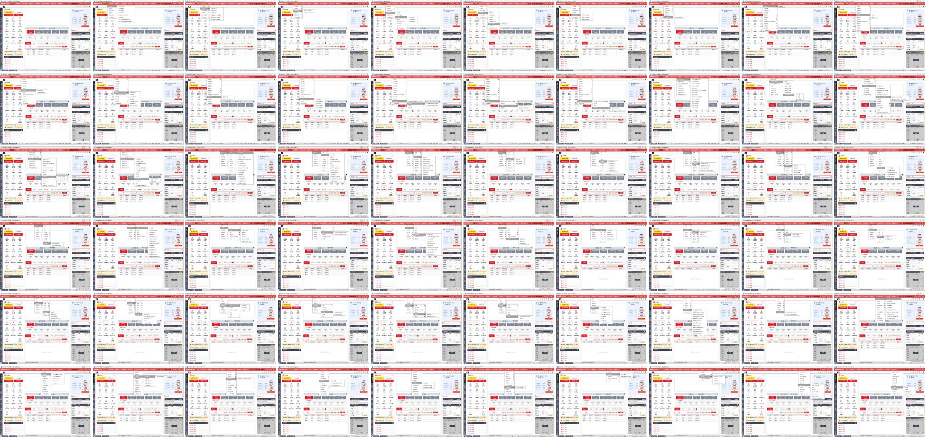
Ⅰ. 현행 영업포탈의 문제
316개 페이지, 목차를 보는 데만 60개 화면이 필요합니다
핵심 아래는 기능 화면이 아니라 영업포탈의 "메뉴 목차" 캡처 60장입니다. 어디에 무엇이 있는지 기억하지 못하면 기능은 없는 것과 같습니다
316개
47%
말단 페이지
4단계 깊이
7개 대분류 아래 최대 4단계
147개 페이지가 경로 암기 없이는 도달 불가
18단계
150개
고객 1명 청약
계약관리 편중
현행 영업포탈 전체 메뉴 목차 캡처 60화면 (TA · 순수신인 권한 기준)
신입 교육자료 46쪽이 화면 조작 설명
한 대분류에 절반 집중
결과: 메뉴 체계는 사실상 쓰이지 않고 검색과 즐겨찾기에 의존합니다. 검색어를 모르는 기능은 영구히 사용되지 않습니다.
메리츠화재 | 세일즈혁신TF · MeAI CRM 대문 고도화 제안(안)
- 3 -

Slide 4
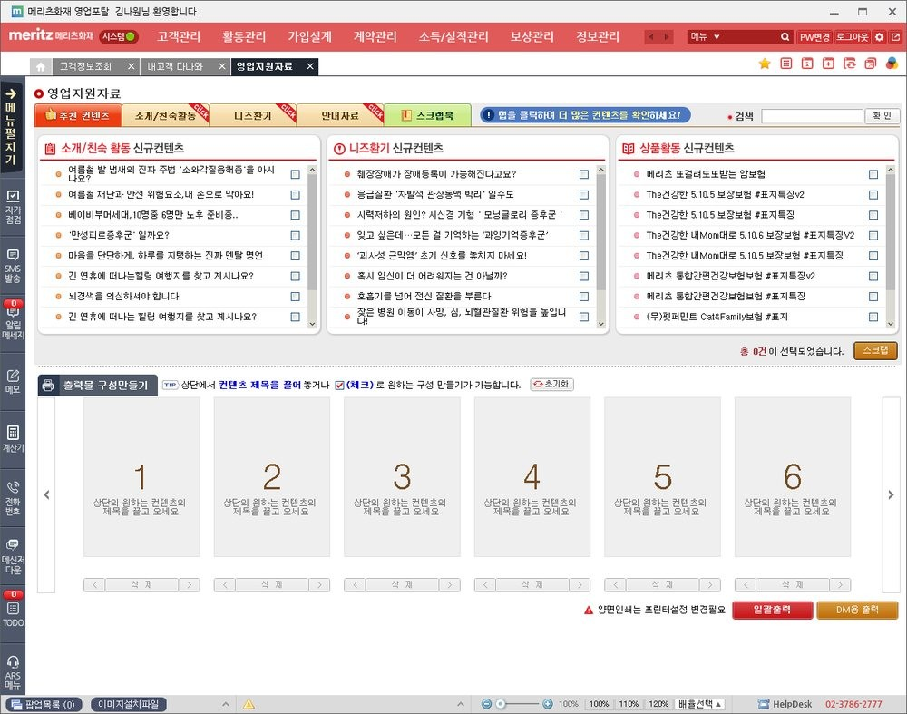
Ⅰ. 현행 영업포탈의 문제
비용을 들여 사온 컨텐츠가, 영업가족이 몰라서 방치됩니다
핵심 외부 제작 · 구매 컨텐츠와 교육자료는 [활동관리 › 컨텐츠 › Sales 자료 다모여] 3단계 아래에 있습니다. 고정비는 매년 나가는데 활용은 우연에 맡겨져 있습니다
컨텐츠는 "찾아가야" 보입니다
어떤 고객에게 어떤 자료를 보내면 좋을지 판단은 영업가족 몫이고, 자료가 있다는 사실조차 3단계 아래에 있어 모릅니다.
고정비인데 활용률은 측정되지 않습니다
외부 업체 구매 · 제작 비용은 매년 집행되지만, 어느 자료가 어느 고객에게 쓰였는지 연결되는 데이터가 없습니다.
영업 시도 자체가 적습니다
보유고객 중 실제 영업을 시도하는 비율 7% 미만, 이관고객 2% 미만. "누구에게 무엇을"이 정해지지 않아 컨텐츠도 갈 곳이 없습니다.
현행 컨텐츠 관리 화면 (활동관리 › 컨텐츠) · 실제 캡처
※ 영업 시도 비율은 2026.08 MeAI 워크샵 자료 기준 · 컨텐츠 비용 규모는 별첨 산정 예정
메리츠화재 | 세일즈혁신TF · MeAI CRM 대문 고도화 제안(안)
- 4 -

Slide 5
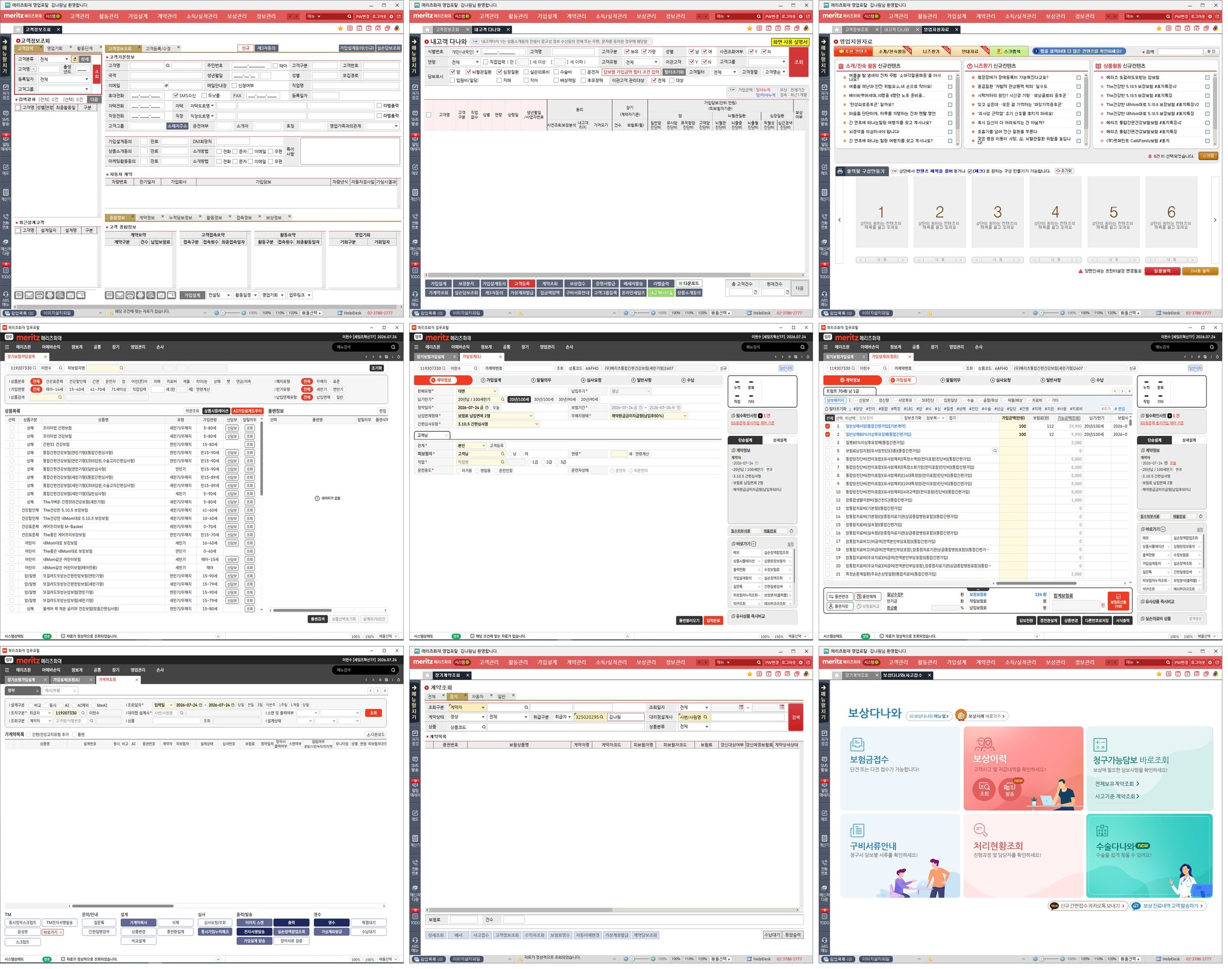
Ⅰ. 현행 영업포탈의 문제
화면이 "영업" 순서가 아니라 "시스템" 단위로 놓여 있습니다
핵심 영업포탈의 본질은 영업입니다. 그런데 개별 시스템이 순차적으로 추가되어 왔을 뿐, 영업가족의 하루 순서로 재배열된 적이 없습니다
1
시스템 분절
2
기능 나열식 메뉴
상담 1건에 보장분석 · 특약검색 · 업무포탈을 각각 열고 같은 고객정보를 반복 조회
"내고객다나와" 같은 시스템 명칭 중심. 명칭만으로 업무 내용을 알 수 없음
3
MeAI 활용 단절
4
PC · 모바일 이원화
AI가 특정 화면의 버튼으로만 존재하고, 대화 결과가 업무 화면에 반영되지 않음
모바일은 별도 앱 · 별도 구조. PC 작업을 현장에서 이어갈 수 없음
계약 1건에 실제로 거치는 9개 화면 · 시스템마다 레이아웃 · 용어가 다름
그래서 이 보고의 제안은 "전산을 더 만들자"가 아닙니다. 이미 만든 316개 화면과 이미 사온 컨텐츠가 영업 순서대로 쓰이게 하는 "입구"를 만드는 것입니다.
메리츠화재 | 세일즈혁신TF · MeAI CRM 대문 고도화 제안(안)
- 5 -

Slide 6
Ⅱ. 제안
MeAI 대문을 영업포탈의 입구로, 없어지는 화면 없이 길만 새로 냅니다
핵심 10월 오픈 예정인 MeAI 대문(CRM)이 이미 "입구"의 형태를 갖추고 있습니다. 여기에 세 가지를 더해 영업포탈 전체의 진입층으로 확장합니다
1층 · 진입층
MeAI 대문 (신규 · 10월 오픈 + 고도화)
설계 원칙
오늘의 추천 고객 · 고객찾기 그룹 · 일반/맞춤대화 · 통합검색 · [다음 행동] 버튼 · 함께 보낼 컨텐츠
1
화면은 존치, 경로는 재설계
기존 명칭 · 경로는 상세 모드에 그대로. 신규 경로는 대체가 아닌 추가
2층 · 업무층
기존 316개 화면 전부 존치
만든 자산이 드러나게
2
가입설계 · 가계약조회 · 보장분석 · 내고객다나와 · Sales 자료 다모여 · 보상다나와 … 기능 · 데이터 · 로직 그대로
컨텐츠 · 교육자료 · 신규 기능이 고객 맥락에 맞춰 먼저 제시됨
3층 · 데이터층
고객 360° 데이터 허브 (신규 · 조회 연계)
3
권한 · 기기와 무관하게 동일
흩어진 고객정보 · 보유계약 · 보장분석 · 가계약 · 상담이력을 고객 기준으로 모아 전 화면과 MeAI가 공유
MeAI 미보유자는 규칙 기반 요약, PC와 모바일은 같은 카드 구조
영업 프로세스(발굴 → 접촉 → 분석 → 설계 → 제안 · 청약)는 사용자가 배울 대상이 아니라, 시스템이 화면과 컨텐츠를 이어주는 내부 기준으로만 쓰입니다.
메리츠화재 | 세일즈혁신TF · MeAI CRM 대문 고도화 제안(안)
- 6 -

Slide 7
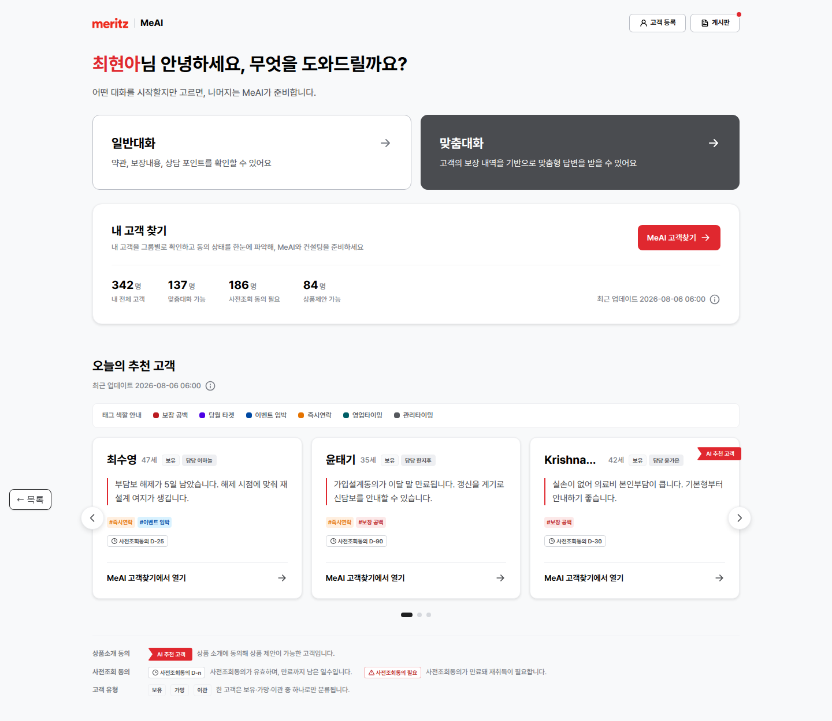
Ⅱ. 제안 · 출발점
가안 · 2026.09 · 디자인 확정 전
10월 오픈 MeAI 대문(가안) — 입구의 뼈대는 이미 만들어져 있습니다
핵심 아래는 KT AX 엔지니어링 센터와 제작 중인 프로토타입입니다. 확정 디자인은 아니며, 이 화면을 기준으로 고도화 지점을 표시했습니다
현재 범위 (10월)
✓ 일반대화 · 맞춤대화 진입 카드
✓ 내 고객 숫자 4개 (전체 · 맞춤대화 가능 · 동의 필요 · 제안 가능)
✓ 오늘의 추천 고객 — 연락 이유 한 문장 + 태그 6종 + 동의 D-n
✓ 고객찾기 — 보장 기준 · 영업 기회 그룹 20종 이상
✓ 게시판 · 고객 등록
고도화 지점 (제안)
① 추천 카드에 "함께 보낼 컨텐츠" 결합
② 카드의 [다음 행동]으로 316개 업무 화면 직행
③ 고객 360° 탭 · MeAI 상시 패널 · 권한 무관 동일 화면
메리츠화재 | 세일즈혁신TF · MeAI CRM 대문 고도화 제안(안)
- 7 -

Slide 8
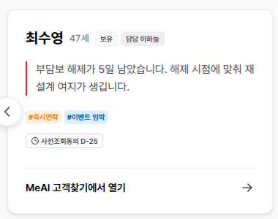
Ⅱ. 제안 · 고도화 ①
추천 고객과 고객용 컨텐츠를 맞물려 제시합니다
핵심 "누구에게"는 대문이 정해주고, "무엇을"은 컨텐츠 태그가 정해줍니다. 이미 사둔 컨텐츠가 처음으로 갈 곳을 갖게 됩니다
현재 (10월 가안)
고도화 후 (제안)
태그 ↔ 컨텐츠 매핑
최수영
47세
보유
추천 이유 태그(보장 공백 · 이벤트 임박 · 상령일 등)에 컨텐츠 태그를 붙여 자동 연결. 신규 개발은 "태그 테이블 + 카드 영역"에 한정
부담보 해제가 5일 남았습니다. 해제 시점에 맞춰 재설계 여지가 생깁니다.
›
#즉시연락
#이벤트 임박
사전조회동의 D-25
사장 컨텐츠의 재활용
함께 보낼 자료 (NEW)
외부 구매 영상 · 리플렛 · 안내문이 3단계 메뉴가 아니라 고객 카드 위에서 보입니다. 이미 지출한 고정비의 활용률을 올리는 일이라 추가 비용이 거의 없습니다
📄 부담보 해제 안내문 (고객용)
보내기
🎬 재설계 필요성 영상 · 외부 제작 1분
보내기
📊 3대 진단비 리플렛 2026 개정
보내기
측정이 시작됩니다
카톡으로 보내기
맞춤대화 시작
어느 컨텐츠가 어느 고객에게 발송되고 계약으로 이어졌는지 처음으로 기록됩니다. 다음 해 컨텐츠 구매 · 제작 예산의 근거가 됩니다
예시 화면 · 컨텐츠 명칭은 가정
메리츠화재 | 세일즈혁신TF · MeAI CRM 대문 고도화 제안(안)
- 8 -

Slide 9
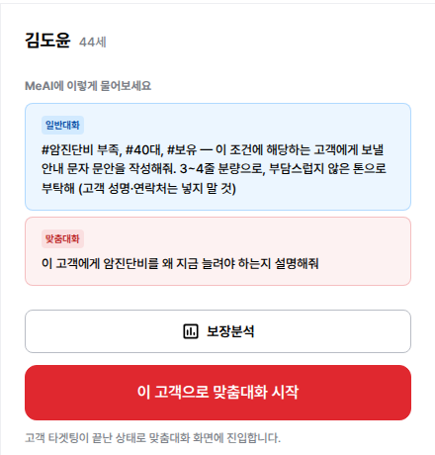
Ⅱ. 제안 · 고도화 ②
카드의 [다음 행동]이 316개 화면 중 필요한 곳으로 바로 데려갑니다
핵심 메뉴를 외우는 대신, 고객이 정해진 상태에서 보장분석 · 가입설계 · 가계약 · 동의 재취득 · 컨텐츠 발송 화면을 한 번에 엽니다. 기존 화면은 그대로입니다
보장분석
가입설계 · 가계약
도착 화면
기존 보장분석 화면
기존 가입설계 · 가계약조회
기존 316개
화면 그대로
고객 선택 상태로 열림
분석 결과 반영, 재입력 0회
›
동의 재취득
컨텐츠 발송
가입설계동의 · LMS 모바일 동의
Sales 자료 다모여 · 컨텐츠 발송
디자인만 개선
기능 · 데이터 ·
로직 유지
"사전조회동의 필요" 고객에 직결
카드에 붙은 자료를 그대로
보상 · 문의
통합검색
보상다나와 · 질문톡(심사 · 보상)
옛 메뉴 명칭 별칭 인식
고객 문의에 즉시 대응
"가계약" 입력 → 해당 화면
현재 고객찾기의 다음 행동 패널 (가안)
효과 상령일 임박 고객 보강 제안 기준, 화면 이동 6회 → 1회 · 고객정보 재입력 3회 → 0회 · 고객 파악 4개 화면 → 1개 화면 (개편 계획안 목표치, 파일럿에서 실측 검증)
메리츠화재 | 세일즈혁신TF · MeAI CRM 대문 고도화 제안(안)
- 9 -

Slide 10
Ⅱ. 제안 · 고도화 ③
고객 360°와 MeAI 상시 패널로 한 화면에서 완결합니다
핵심 분석 → 설계 → 제안의 산출물이 고객 단위로 쌓이고, 다음 상담에 자동으로 다시 보입니다
고객 360° 탭
MeAI 상시 패널
권한 · 기기 무관
고객찾기의 고객 카드를 펼치면 고객정보 · 보유계약 · 보장 현황 · 가계약 · 상담이력이 탭으로 보입니다. 새 DB가 아니라 기존 시스템 조회 결과를 고객 기준으로 모으는 조회 화면(1차 Read-only)입니다.
특정 화면의 버튼이 아닌 전 화면 우측 패널. 보고 있는 고객 · 화면을 자동 인지해 추천 질문을 먼저 제시하고, 답을 [설계 반영] [제안서 반영]으로 업무에 바로 적용합니다.
MeAI 미보유자에게는 같은 자리에 규칙 기반 요약(권장 대비 부족 담보 · 금액)을 표시해 동일 업무 수행. 모바일은 같은 카드 구조로 "이동 중 브리핑 → 고객 앞 요약 → 즉석 응대" 3장면 최적화.
화면 4개 → 1개
원천 시스템 수정 없음
재설명 0회
대화 결과의 업무 반영
전원 동일 화면
PC ↔ 모바일 연속
※ 고객 360° 표시 항목과 원천 시스템 조회 범위, MeAI 대체 표시 규칙은 승인 후 전산과 협의하여 확정 (개편 계획안 Ⅳ · Ⅴ장 기준)
메리츠화재 | 세일즈혁신TF · MeAI CRM 대문 고도화 제안(안)
- 10 -

Slide 11
Ⅲ. AS-IS → TO-BE
영업 프로세스 다섯 단계가 대문에서 시작해 한 흐름으로 이어집니다
핵심 같은 화면, 같은 데이터입니다. 바뀌는 것은 "누가 찾아가는가"에서 "무엇이 먼저 오는가"로의 전환입니다
구분
AS-IS 현행 영업포탈
TO-BE MeAI 대문 고도화 후
① 발굴
내고객다나와 · 자동차만기 목록을 수기 탐색. 영업 시도 7% 미만
›
대문이 오늘의 추천 고객과 이유를 먼저 제시. 고객찾기 그룹 20종
② 접촉 · 컨텐츠
컨텐츠 위치를 알아야 보냄. 어떤 자료가 맞는지 판단은 개인 몫
›
추천 이유 태그에 맞는 컨텐츠가 카드에 붙어 카톡 발송까지 한 번에
③ 보장분석
보장분석 탭 이동 → 고객 검색 → 실행. 화면 4개로 고객 파악
›
고객 360°에서 부족 담보를 색으로 식별, 계약 · 가계약 · 이력 통합
④ 설계
설계 화면 이동 후 분석 결과를 보며 수기 입력 (재입력 3회)
›
분석 결과가 설계에 자동 반영. MeAI 보유 시 초안 생성 (재입력 0회)
⑤ 제안 · 청약
제안 문구 · 자료를 별도 정리, 18단계 화면 이동
›
요약 리포트 · 제안서 · 컨텐츠를 카톡으로, 청약은 [다음 행동]으로 직행
신인 온보딩
316개 위치 개별 학습, 관리자 도제식 전파에 의존
›
첫날부터 대문 카드로 시작. 배울 것은 "카드 누르기" 하나
신규 기능 · 컨텐츠 정착
메뉴 어딘가에 한 줄 추가 → 초기 관심 후 사장
›
동일한 진입 체계에 편입되어 만들면 곧 도달 · 활용 측정
메리츠화재 | 세일즈혁신TF · MeAI CRM 대문 고도화 제안(안)
- 11 -

Slide 12
Ⅳ. 기대효과
업무는 짧아지고, 컨텐츠는 쓰이고, 영업은 늘어납니다
핵심 정량 목표는 파일럿 실측으로 검증하고, 영업 성과 근거는 이미 확보된 MeAI 효과 분석(2026.08)을 사용합니다
업무 효율
영업 성과 (근거 확보)
컨텐츠 고정비 효율
6회 → 1회
제안 업무 화면 이동
2.8배
체결전환율 12.7% → 35.4%
0원
추가 구매 없이 활용률 제고
3회 → 0회
고객정보 재입력
4배
같은 FP 고객 비교 9.0% → 36.0%
신설
컨텐츠별 발송 · 전환 측정 지표
4개 → 1개
고객 1명 파악 화면
7% 미만
보유고객 영업 시도율(현행) → 대문 추천으로 확대
근거
차년도 컨텐츠 예산 편성 자료
정성 효과 신인 조기 전력화 · 고연령 영업가족 디지털 피로 감소 · 데이터 기반 제안 문화 정착 · 신규 투자(기능 · 컨텐츠)의 정착률 개선
※ 업무 효율 수치는 개편 계획안 목표치(대표 시나리오 기준), 영업 성과는 데이터분석팀 MeAI 효과 분석(2026.03~07 체결 236,971건) 기준
메리츠화재 | 세일즈혁신TF · MeAI CRM 대문 고도화 제안(안)
- 12 -

Slide 13
Ⅴ. 추진 계획
10월 대문 오픈을 1단계로, 세 단계 점진 추진
핵심 빅뱅 전환이 아닙니다. 각 단계는 현장 파일럿으로 검증한 뒤 확산하고, 전환 기간 중 신 · 구 경로를 병행합니다
1단계 · 2026.10
2단계 · 2026.4Q ~ 2027.1Q
3단계 · 2027 상반기
MeAI 대문 오픈
컨텐츠 결합 · 다음 행동 직행
고객 360° · 상시 패널 · 모바일
✓
오늘의 추천 고객 · 고객찾기 그룹 · 게시판
✓
추천 카드에 "함께 보낼 자료" 결합 · 카톡 발송
✓
고객 360° 1차(조회 전용) → 실행 연결
✓
영업포탈 첫 화면을 대문으로 지정
›
✓
[다음 행동] → 보장분석 · 설계 · 동의 · 컨텐츠 직행
›
✓
MeAI 상시 패널 · 권한 단계적 확대
✓
컨텐츠 자산 전수 인벤토리 · 태그 매핑 착수
✓
통합검색(옛 명칭 별칭) · 간단/상세 모드
✓
모바일 동일 카드 구조 적용
검증: 대문 진입률 · 추천 고객 접촉률
검증: 컨텐츠 발송률 · 화면 이동 횟수
검증: 고객 360° 이용률 · 모바일 완결 비중
※ 2 · 3단계 일정과 소요 자원은 전산 협의 후 별도 보고 · 컨텐츠 인벤토리는 승인 즉시 TF 자체 착수 가능
메리츠화재 | 세일즈혁신TF · MeAI CRM 대문 고도화 제안(안)
- 13 -

Slide 14
Ⅵ. 의사결정 요청 사항
승인해 주시면, 컨텐츠 인벤토리부터 즉시 착수하겠습니다
요청 사항
내용
주관
시기
MeAI 대문을 영업포탈 공식 첫 화면으로 지정
10월 오픈과 함께 영업포탈 로그인 후 첫 화면을 대문으로. 기존 메뉴는 상세 모드로 병행 유지
세일즈혁신TF · 전산
2026.10
1
컨텐츠 자산 전수 인벤토리 및 태그 매핑 착수
외부 구매 · 자체 제작 컨텐츠 · 교육자료 전수 조사, 추천 이유 태그와 매핑. 구매 비용 · 활용 현황 함께 산정
세일즈혁신TF · 영업교육 · 마케팅
2026.10 ~ 11
2
고객 360° 1차(조회 전용) 전산 자원 배정
표시 항목 · 원천 시스템 조회 범위 확정 후 개발. 원천 시스템 수정 없는 Read-only 범위
전산 · 세일즈혁신TF
2027.1Q
3
MeAI 권한 전 영업가족 확대 정책 검토
미보유자 규칙 기반 대체 표시와 병행. 효과 분석상 기존 FP에서 격차가 가장 크므로(3.9배) 우선 확대
AI추진파트 · 영업지원
2026.4Q
4
"전산을 더 만드는 것이 아니라, 이미 만든 전산과 이미 사온 컨텐츠가 영업에 쓰이게 하겠습니다."
메리츠화재 | 세일즈혁신TF · MeAI CRM 대문 고도화 제안(안)
- 14 -

